Slide 1
The Darkest

Slide 2
개발 기간
개발 인원
개발 환경
언어
기술
작업Tool
Youtube
2023.05.03 ~ 2024.03.15
1명 (개인 프로젝트)
C#
Unity, Unity3D
UnityEngine, Git
https://www.youtube.com/watch?v=yXY3ecVKgyY&t=197s

Slide 3
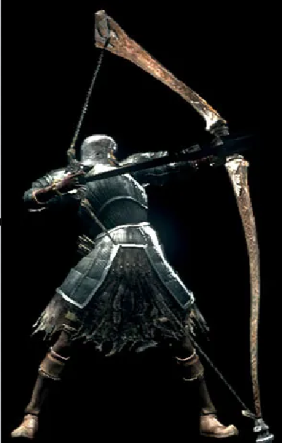
목차 a table of contents
1 어떤 게임인가?
2 게임 Scene의 흐름
3 Player 작동 방식
4 AI 작동 방식
5 UI 작동 방식

Slide 4
1. 어떤게임인가?
The Darkest는 다크소울 기반 RPG게임이며
아이템 파밍, 레벨 업에 따른 스텟 배분, 보스 등이 있습니다.

Slide 5
2. 게임 Scene의 흐름
MonsterAreaScene
Map -Terrain... -Lights... Spawner Portal Flag Canvas
InitScene
player Canvas... -Option... -PlayerUI -etc... Manager -PoolManager -SoundManager
IntroScene
UI SelectButton -Start -Option -Exit
RestPlaceScene
Map -Decoration... -Colliders... -Terrain... Portal
LoadingScene
Canvas LoadingSceneManager
Player가 사망하면RestPlaceScene으로 이동합니다
BossStageScene
Map RedDragon Portal Canvas

Slide 6
3. Player 작동 방식

Slide 7
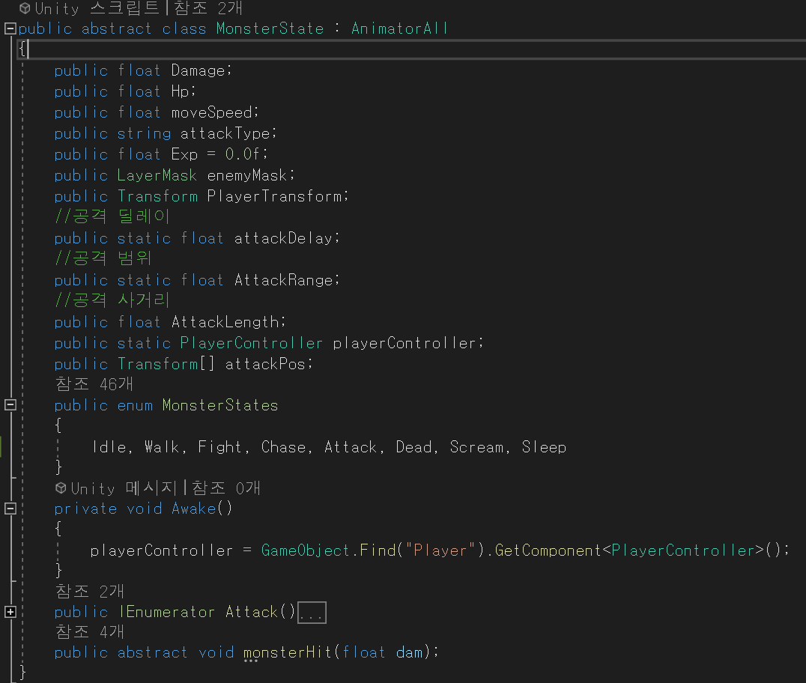
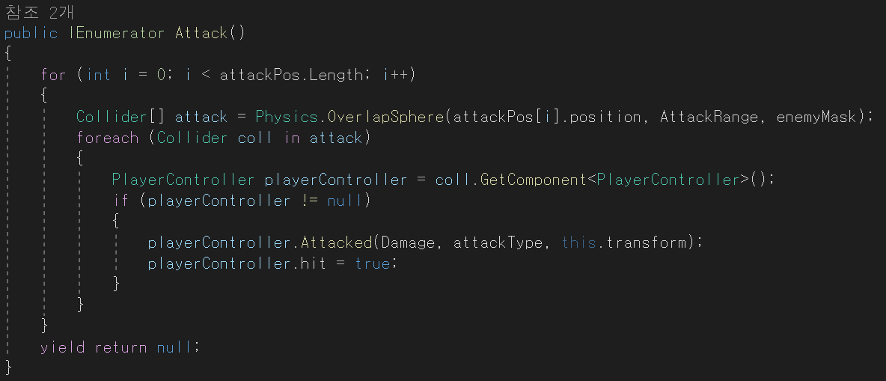
4. AI의 작동방식
Monster들의 공통되는 부분은 중복 코드를 방지하기 위해 MonsterState Class를 추상화 하였습니다.
OverlapShpereCollider로 공격 범위 안에 PlayerCollider가 있으면 공격에 피해를 입습니다.

Slide 8
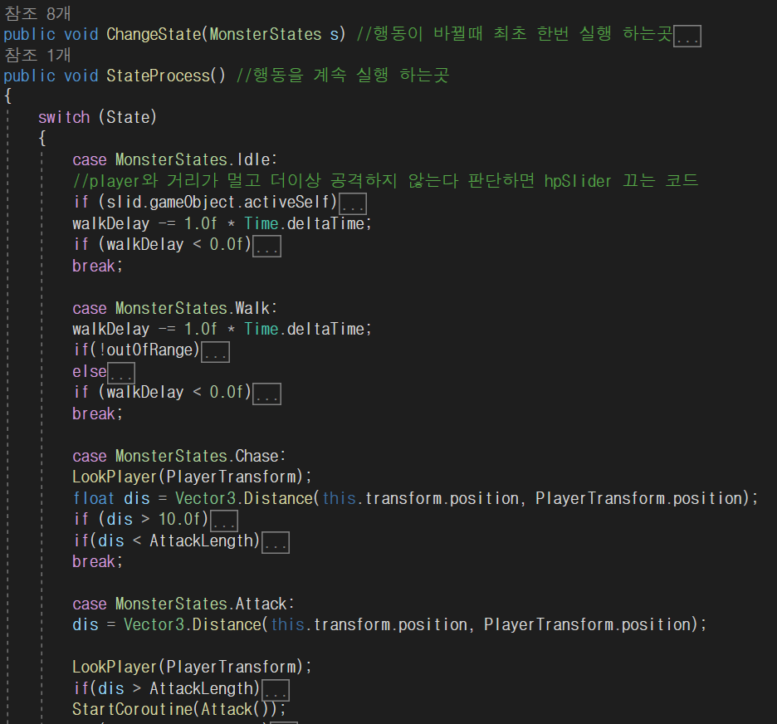
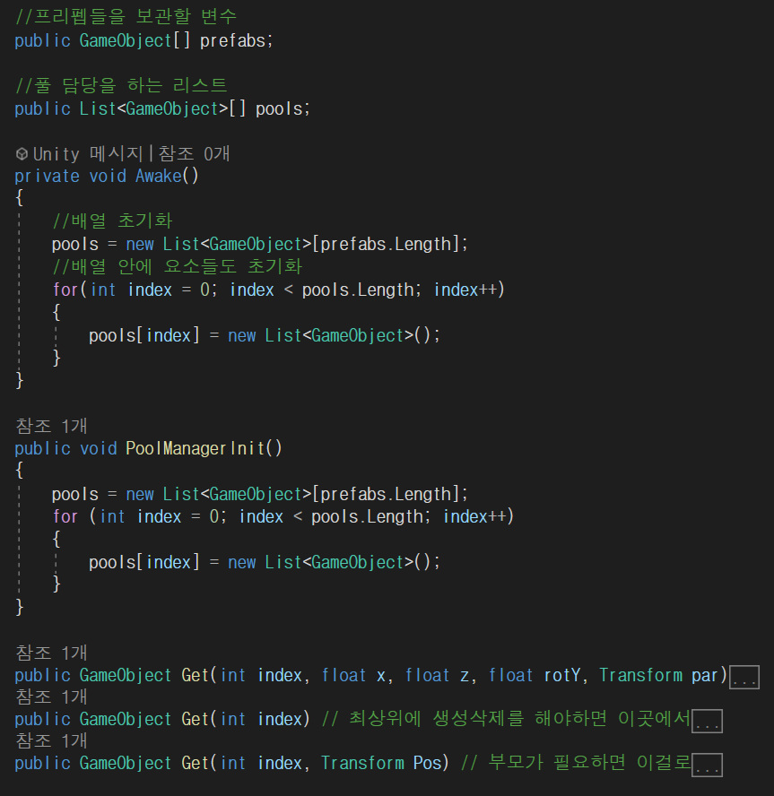
4. AI의 작동방식
PoolManager로 최대 3마리 까지 소환을 하고 앞에 비활성화 된 Monster가
있으면 활성화 시켜 메모리 낭비를 최소화 했습니다.
ChangeState와
StateProcess를 만들어
FSM패턴을 사용하여 만들었습니다.
각 Monster에 상태에 따라 행동하게 끔 구현 하였습니다.
Get()함수를 OverLoading을 사용하여 용도에 따라 사용할 수 있게 만들었습니다.

Slide 9
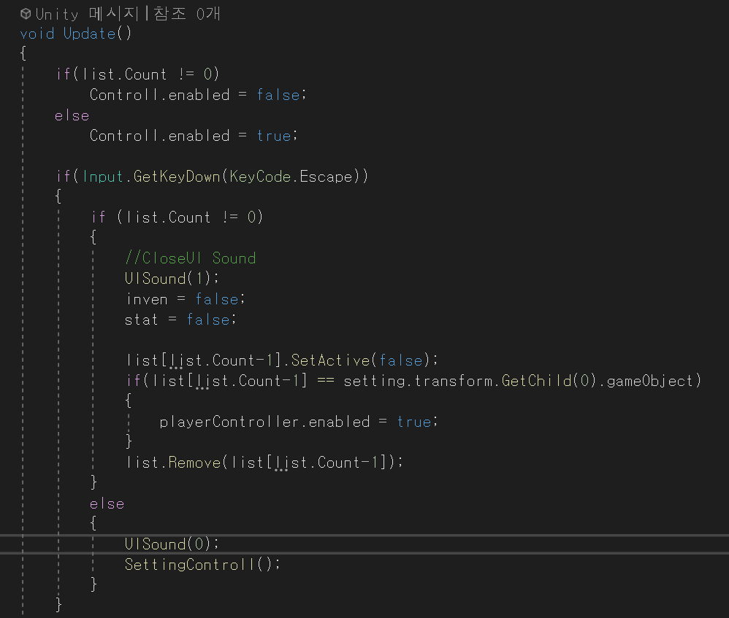
5. UI 작동 방식
UI GameObject는 list구현 하였습니다. list로 구현한 이유는 마우스로 누른 Object에 순서를 바꾸기 위해 list를 채택하였습니다.
UI가 한개라도 켜져있으면 MouseControll에 대한 제한을 두었습니다.
ESC를 누르면 가장 마지막에 켜졌거나 마우스로 누른 UI를 끌 수 있고 list가 null이면 Option이
켜질 수 있도록 구현 하였습니다.

